Slide 1



X
Performance Analytics
Kimia Farma Business Year 2020-2023
Kimia Farma - Big Data Analytics
Presented by
Siti Muyassaroh

Slide 2






Hello, I’m
Siti Muyassaroh
Data Enthusiast with strong skills in statistical data analysis, project data, and laboratory research data; holds a bachelor’s degree from Universitas Gadjah Mada. Has experience related to these competencies gained through thesis research, research projects, and a project-based internship at a consulting firm (Deloitte Australia). Has experience participating in data analysis bootcamps and obtaining certifications in SQL and Python. Proficient in tools such as MySQL, Python, SPSS Statistics, Tableau, Ms.Excel and visualization tools like Data Studio and Power BI.
Bandung, Indonesia
siti.muyassaroh039@gmail.com
ayasmyssarh@gmail.com
Siti Muyassaroh
Siti Muyassaroh
Kimia Farma Performance Analytics 2020-2023

Slide 3
Courses and Certification
Data Analysis with SQL Certified| link certificate September, 2026
Data Analytics Deloitte Australia | link certificate September, 2026
Data Science Bootcamp | link certificate August, 2023
Kimia Farma Performance Analytics 2020-2023

Slide 4

About
Kimia Farma adalah perusahaan industri farmasi pertama di Indonesia yang menjadi bagian dari BUMN sebagai perusahaan farmasi terbesar. Kimia Farma didirikan oleh pemerintah Hindia Belanda pada tahun 1817 yang pada saat itu bernama NV Chemicalien Handle Rathkamp & Co. Berdasarkan kebijakan nasionalisasi pada tahun 1958, pemerintah Republik Indonesia menggabungkan beberapa perusahaan farmasi menjadi PNF (Perusahaan Farmasi Negara) Bhinneka Kimia Farma yang kemudian nama perusahaan diubah menjadi PT Kimia Farma (Persero) pada 16 Agustus 1971. Kimia Farma berkomitmen sebagai perusahaan Healthcare yang tetap menyediakan layanan kimia farmasi kepada masyarakat Indonesia, perdagangan dan jaringan distribusi, ritel farmasi dan layanan kesehatan, optimalisasi aset, serta mengupayakan manfaat untuk stakeholder.
Kimia Farma Performance Analytics 2020-2023

Slide 5
Project Portfolio
Proyek ini menganalisis dan mengevaluasi kinerja bisnis Kimia Farma tahun 2020-2023 menggunakan Google BigQuery dan Looker Studio. Data yang tersedia terdiri dari empat table dataset, yaitu transaksi, produk, cabang, dan inventory. Tiga tabel pertama digabung dengan LEFT JOIN menjadi satu tabel analisa yang memuat nett sales dan nett profit. Dari tabel tersebut dianalisis total penjualan dan profit, jumlah transaksi dan customer, kontribusi tiap provinsi dan kategori cabang, tren profit tahunan, rating cabang dibandingkan rating transaksi, komposisi produk, serta dampak diskon. Hasilnya divisualisasikan dalam dashboard untuk menentukan cabang dan wilayah yang menopang pendapatan, sekaligus peluang perbaikan kinerja perusahaan ke depan.
4 file CSV
>
BigQuery
>
analysis_table_kf
>
Github repository
>
Looker Studio
Github repository here!
Project explanation video here!
Kimia Farma Performance Analytics 2020-2023

Slide 6




Project Portfolio
Latar belakang
Import dataset
Kimia Farma perlu melihat kinerja 2020-2023 secara utuh: pendapatan, profit, sebaran cabang, dan kepuasan pelanggan.
4 file CSV masuk ke BigQuery
Buat tabel analisa
Agregasi tabel dengan 14 kolom wajib
PROBLEM STATEMENT
Bangun dashboard
Cabang dan provinsi mana yang menopang pendapatan, dan di mana peluang perbaikannya?
Looker Studio dari tabel analisa
Dokumentasi
PPT, repo GitHub, video penjelasan
Kimia Farma Performance Analytics 2020-2023

Slide 7




Importing Dataset to BigQuery
(Tools yang Digunakan)
Google Cloud
BigQuery
Looker Studio
GitHub
Project rakamin-kf-analytics-2026 dan dataset kimia_farma
Import CSV, JOIN, dan membuat tabel analisa dengan SQL
Dashboard interaktif yang terhubung ke tabel analisa
Repository syntax BigQuery dan dokumentasi hasil
Kimia Farma Performance Analytics 2020-2023

Slide 8
Importing Dataset to BigQuery
(Dataset yang Digunakan)
kf_final_transaction Fact
kf_product Dimensi produk
transaction_id, date, branch_id, customer_name, product_id, price, discount_percentage, rating
product_id, product_name, product_category, price
kf_kantor_cabang Dimensi cabang
kf_inventory Stok
branch_id, branch_category, branch_name, kota, provinsi, rating
inventory_ID, branch_id, product_id, product_name, opname_stock
Relasi: branch_id menghubungkan transaksi ke cabang | product_id menghubungkan transaksi ke produk
Kimia Farma Performance Analytics 2020-2023

Slide 9
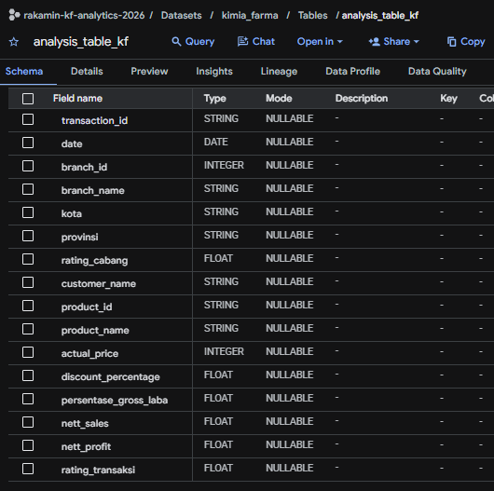
Tabel Analisa
Dari transaksi (kf_final_transaction)
transaction_id, date, customer_name, product_id, actual_price, discount_percentage, rating_transaksi
Dari cabang dan produk (3 dataset lain)
branch_id, branch_name, kota, provinsi, rating_cabang, product_name
Kolom hasil hitungan
persentase_gross_laba, nett_sales, nett_profit
Kimia Farma Performance Analytics 2020-2023

Slide 10
BigQuery Syntax
(Syntax CREATE TABLE)
OR REPLACE
Aman dijalankan ulang tanpa error
-- 1. CREATE: simpan hasil agregasi
CREATE OR REPLACE TABLE
`...kimia_farma.analysis_table_kf` AS
SELECT
t.transaction_id, t.date, ...
FROM `...kimia_farma.kf_final_transaction` t
AS SELECT
Hasil query langsung jadi tabel
Siap dipakai
Looker Studio membaca tabel ini
BigQuery Syntax here!
Kimia Farma Performance Analytics 2020-2023

Slide 11
BigQuery Syntax
(Syntax SELECT)
SELECT
-- Data transaksi
t.transaction_id, t.date,
-- Data cabang
t.branch_id, c.branch_name, c.kota, c.provinsi,
c.rating AS rating_cabang,
-- Data pelanggan & produk
t.customer_name, t.product_id, p.product_name,
t.price AS actual_price,
t.discount_percentage,
-- (kolom hitungan ada di slide berikutnya)
...
-- Rating transaksi
t.rating AS rating_transaksi
Alias (AS)
Menyamakan nama kolom dengan ketentuan challenge
Prefix t, p, c
Menandai tabel sumber tiap kolom
Dua kolom rating
rating_cabang dari cabang, rating_transaksi dari transaksi
BigQuery Syntax here!
Kimia Farma Performance Analytics 2020-2023

Slide 12
BigQuery Syntax
(Syntax CASE)
Harga (Rp) | Laba
<= 50.000 | 10%
50.000 - 100.000 | 15%
100.000 - 300.000 | 20%
300.000 - 500.000 | 25%
> 500.000 | 30%
-- Persentase gross laba
CASE
WHEN t.price <= 50000 THEN 0.10
WHEN t.price > 50000 AND t.price <= 100000 THEN 0.15
WHEN t.price > 100000 AND t.price <= 300000 THEN 0.20
WHEN t.price > 300000 AND t.price <= 500000 THEN 0.25
ELSE 0.30
END AS persentase_gross_laba,
-- Nett sales = harga setelah diskon
t.price * (1 - t.discount_percentage / 100) AS nett_sales,
-- Nett profit = nett sales x % gross laba
(nett_sales) * (CASE yang sama) AS nett_profit,
nett_sales = price x (1 - diskon/100)
nett_profit = nett_sales x % laba
BigQuery Syntax here!
Kimia Farma Performance Analytics 2020-2023

Slide 13
BigQuery Syntax
(Syntax JOIN)
kf_final_transaction (t)
tabel utama / fact
FROM `...kimia_farma.kf_final_transaction` t
LEFT JOIN `...kimia_farma.kf_product` p
ON t.product_id = p.product_id
LEFT JOIN `...kimia_farma.kf_kantor_cabang` c
ON t.branch_id = c.branch_id;
product_id
branch_id
kf_product (p)
kf_kantor_cabang (c)
Mengapa LEFT JOIN? Transaksi tetap masuk ke tabel analisa walaupun data produk atau cabangnya tidak ditemukan, sehingga total tidak berkurang.
LEFT JOIN: semua baris transaksi dipertahankan
BigQuery Syntax here!
Kimia Farma Performance Analytics 2020-2023

Slide 14
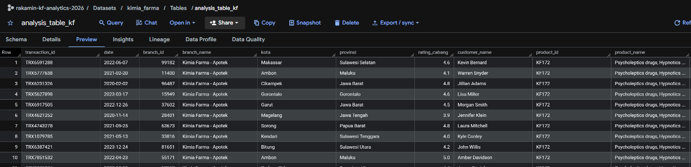
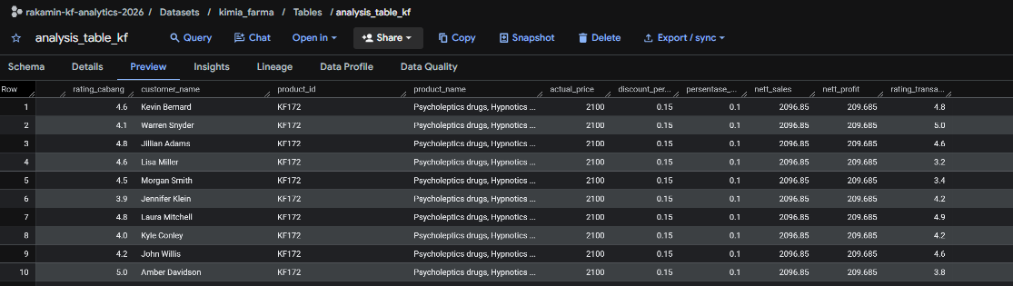
4. Hasil Analisis
(Preview Hasil Analisis (analysis_table_kf)
Contoh di baris 1
2.100
actual_price
0,15
discount_percentage
2.096,85
nett_sales
209,685
nett_profit (laba 10%)
Kimia Farma Performance Analytics 2020-2023

Slide 15
Hasil Analisis
Ringkasan KPI: SUM, COUNT, AVG
Rp98,54 M
Rp346,96 M
672.458
264.601
Total nett profit
Total nett sales
Total transaksi
Total customer
SUM(nett_profit)
SUM(nett_sales)
COUNT(transaction_id)
COUNT(DISTINCT customer_name)
Rp516 rb
Rp146,5 rb
28,4%
2,5x
Rata-rata nett sales per transaksi
Rata-rata nett profit per transaksi
Margin profit (profit / sales)
Transaksi per customer
AVG(nett_sales)
AVG(nett_profit)
SUM(profit) / SUM(sales)
COUNT(trx) / COUNT(cust)
M = miliar rupiah (notasi Looker Studio), rb = ribu. Baris bawah dihitung dari angka dashboard di atas.
Kimia Farma Performance Analytics 2020-2023

Slide 16
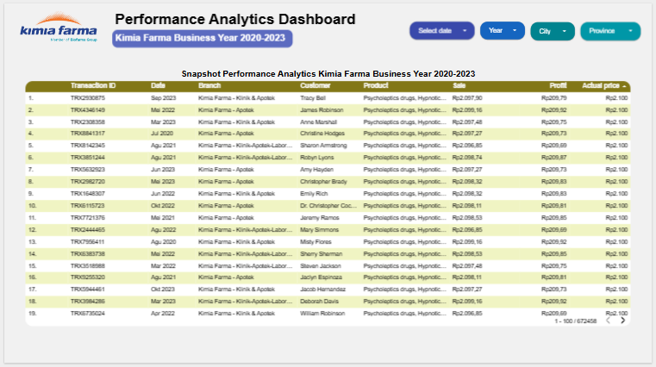
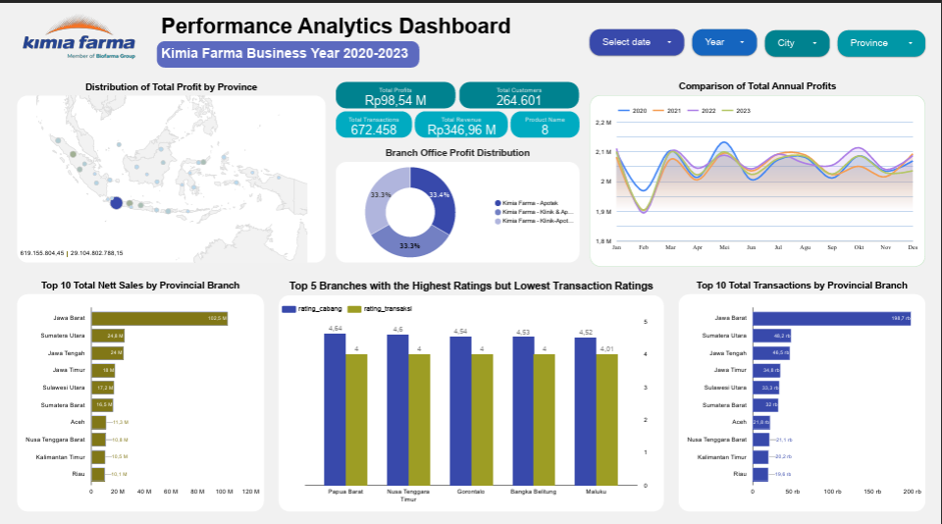
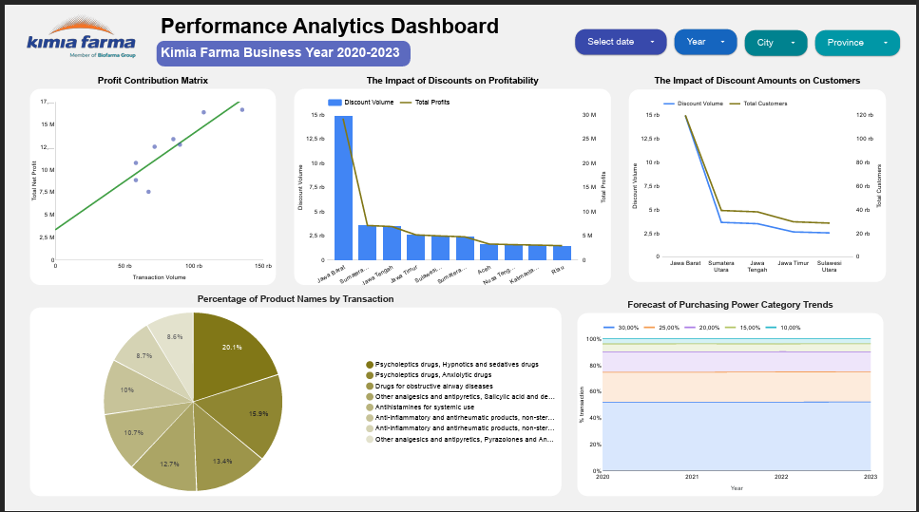
5. Dashboard Performance Analytics
Link Dashboard here!
Kimia Farma Performance Analytics 2020-2023

Slide 17
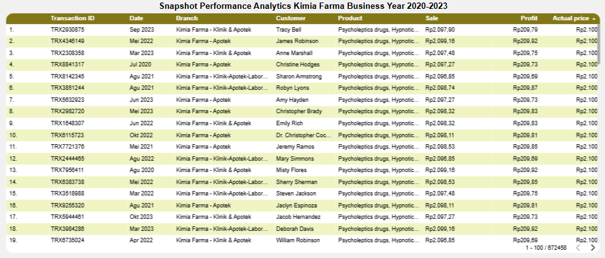
5. Dashboard Performance Analytics
Dashboard 1: Snapshot Data
Berisi:
Data 672,458 transaksi periode 2020-2023 yang diperoleh dari dataset transaksi dari seluruh kantor cabang Kimia Farma.
Data didukung dengan nama pelanggan, produk, sale, profit, hingga actual price.
Fungsi: untuk mengetahui detail transaksi di setiap pelanggan serta profit berdasarkan produk maupun cabang.
Kimia Farma Performance Analytics 2020-2023

Slide 18
5. Dashboard Performance Analytics
Dashboard 2: Performa Bisnis
1
Judul & filter control
1
2
3
5
2
Peta profit provinsi
4
3
Kartu ringkasan KPI
4
Donut kategori cabang
6
7
8
5
Tren profit tahunan
6
Top 10 nett sales
7
Top 5 rating cabang
8
Top 10 total transaksi
Kimia Farma Performance Analytics 2020-2023

Slide 19
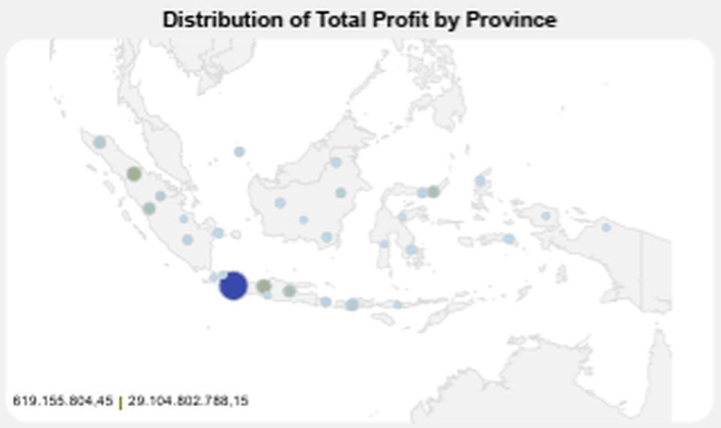
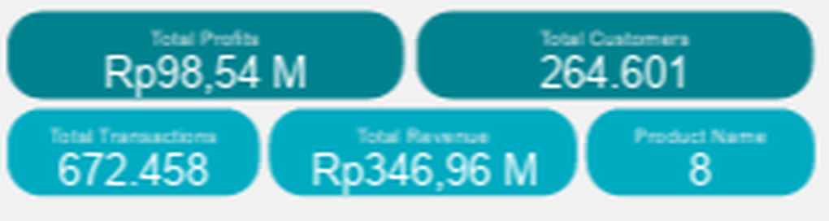
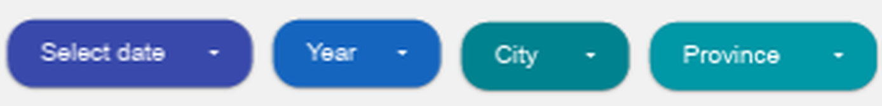
5. Dashboard Performance Analytics
Filter, Ringkasan, dan Peta
Filter control
Fungsi: Tanggal, tahun, kota, provinsi menyaring semua grafik.
Insight: Memudahkan drill-down per periode dan wilayah.
Kartu ringkasan
Fungsi: Lima KPI: profit, customer, transaksi, revenue, produk.
Insight: Margin profit sekitar 28,4% dari revenue.
Geo map profit
Fungsi: Gelembung = total profit tiap provinsi.
Insight: Jawa Barat dominan, wilayah timur masih kecil.
Kimia Farma Performance Analytics 2020-2023

Slide 20
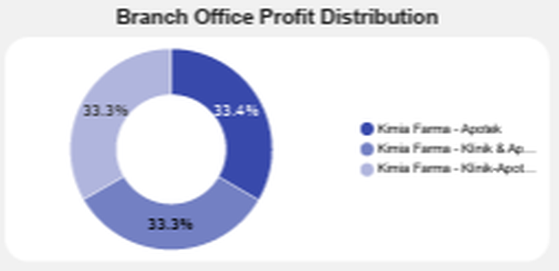
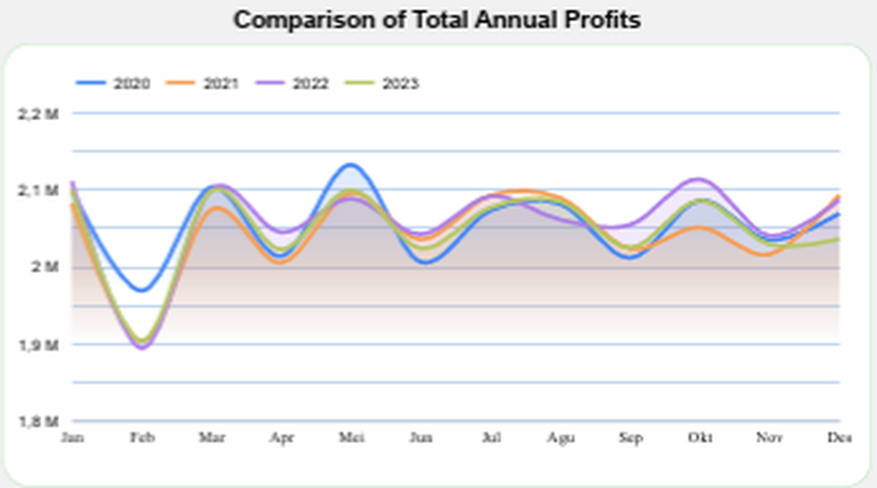
5. Dashboard Performance Analytics
Donut Cabang & Tren Profit
Rp24,6 M
profit rata-rata per tahun
Rp2,05 M
profit rata-rata per bulan
Distribusi profit kategori cabang
Fungsi: Porsi profit Apotek, Klinik & Apotek, Klinik-Apotek.
Insight: Hampir sama rata (sekitar 33%), ketiganya setara.
Perbandingan profit tahunan
Fungsi: Satu garis per tahun, sumbu X menunjukkan bulan Jan-Des.
Insight: Garis berimpit: pola musiman sama, terendah di Februari (sekitar Rp1,9 M) dengan puncak di Maret & Mei (sekitar Rp2,1 M).
Kimia Farma Performance Analytics 2020-2023

Slide 21
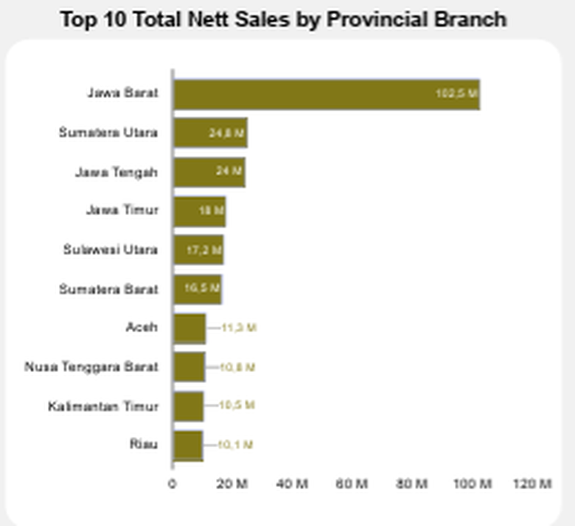
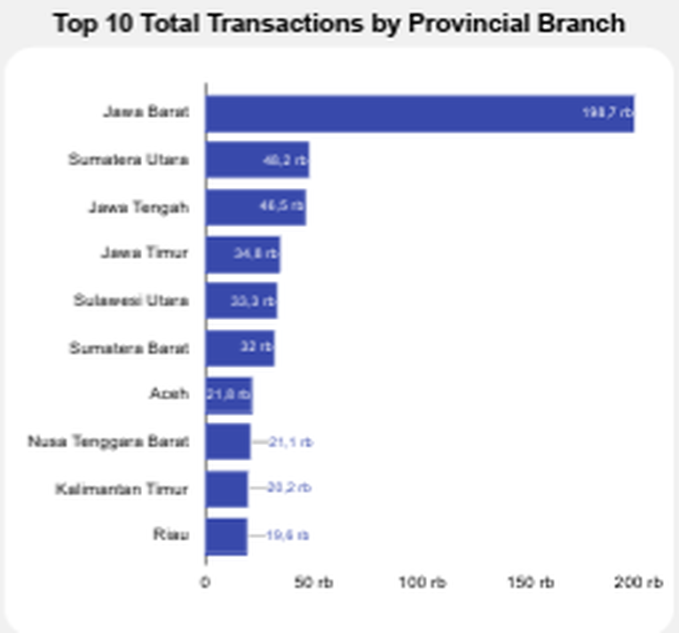
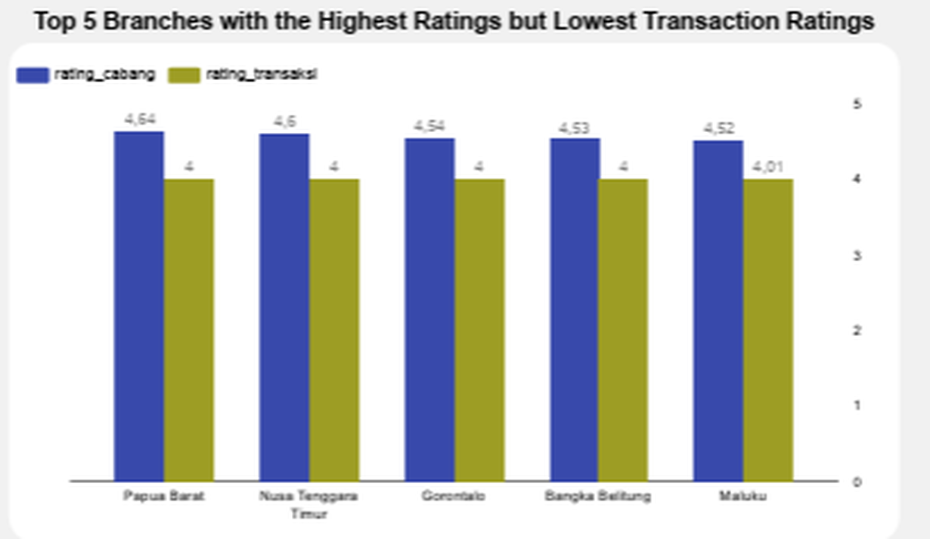
5. Dashboard Performance Analytics
Tiga Peringkat Utama
Top 10 nett sales
Fungsi: Peringkat 10 teratas provinsi menurut SUM(nett_sales).
Insight: Tertinggi di Jawa Barat sebesar Rp102,5 M, sekitar 4,1x provinsi kedua.
Top 10 transaksi
Fungsi: Peringkat 10 teratas provinsi menurut jumlah transaksi.
Insight: Urutan sama dengan nett sales. (Jawa Barat = 198,7 ribu)
Top 5 rating cabang
Fungsi: Rating cabang tinggi vs rating transaksi rendah.
Insight: Cabang 4,5+ tetapi transaksi hanya sekitar 4,0.
Kimia Farma Performance Analytics 2020-2023

Slide 22
5. Dashboard Performance Analytics
Dashboard 3: Analisis Lanjutan
1
Profit contribution matrix
1
2
3
2
Dampak diskon pada profit
3
Dampak diskon pada customer
4
5
4
Persentase produk
5
Tren kategori daya beli
Kimia Farma Performance Analytics 2020-2023

Slide 23
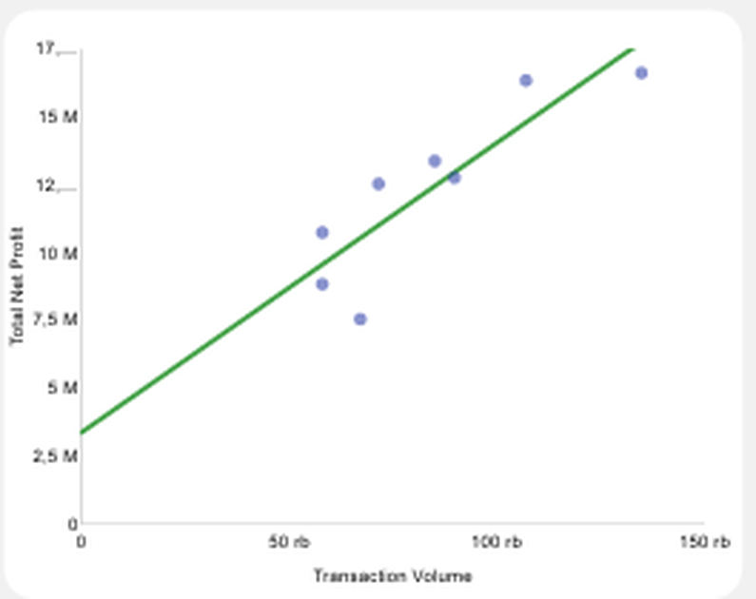
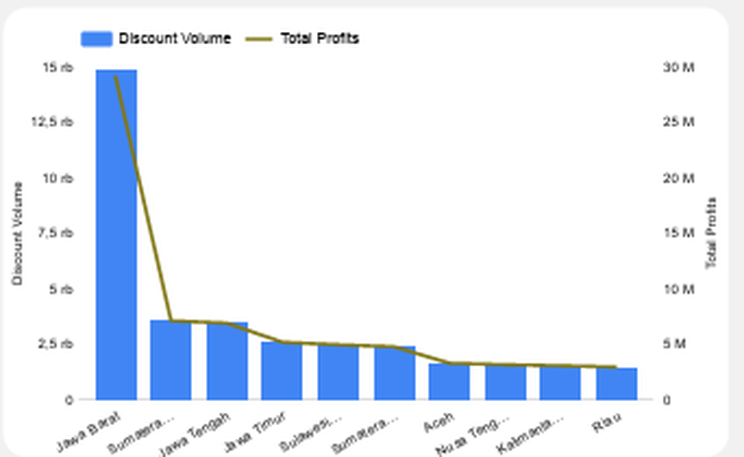
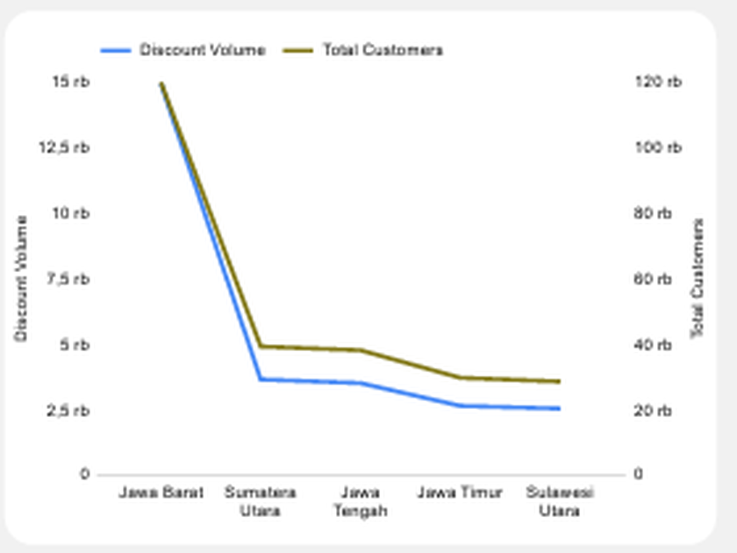
5. Dashboard Performance Analytics
Matriks Profit & Dampak Diskon
Profit contribution
Fungsi: Tiap titik provinsi: volume transaksi vs nett profit.
Insight: Hampir linear: profit digerakkan volume.
Diskon vs profit
Fungsi: Bar volume diskon, garis total profit.
Insight: Keduanya tertinggi di Jawa Barat.
Diskon vs customer
Fungsi: Volume diskon vs jumlah customer, 5 provinsi.
Insight: Searah, namun korelasi bukan sebab-akibat.
Kimia Farma Performance Analytics 2020-2023

Slide 24
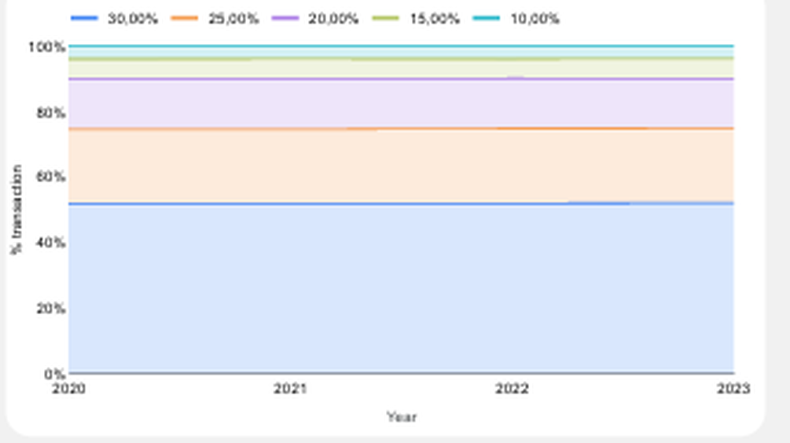
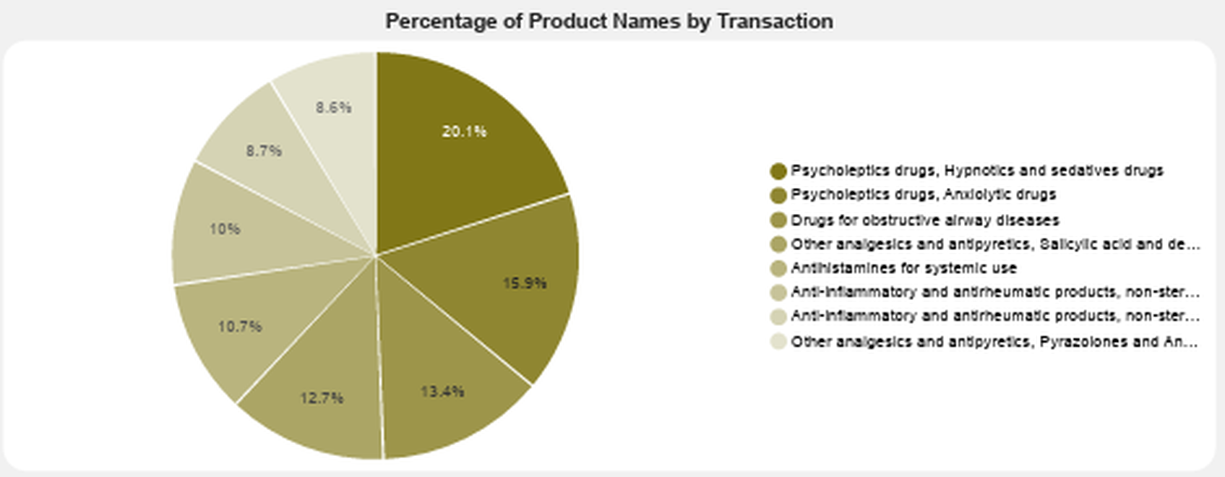
5. Dashboard Performance Analytics
Komposisi Produk & Tier Laba
Persentase produk per transaksi
Fungsi: Porsi 8 kelompok produk dari total transaksi.
Insight: 2 Kelompok teratas yaitu Psycholeptics (hipnotik-sedatif & ansiolitik) sebesar 36%.
Tren kategori daya beli
Fungsi: Komposisi transaksi per tier laba 10-30%, 2020-2023.
Insight: Tier 30% sekitar 52% transaksi, stabil tiap tahun.
Kimia Farma Performance Analytics 2020-2023

Slide 25





6. Dashboard Performance Analytics
Insight & Rekomendasi
Konsentrasi Jawa Barat
Tumbuh lewat volume
Rating transaksi
29,5% nett sales dari satu provinsi. Perkuat provinsi lain untuk menekan risiko.
Nilai transaksi sekitar Rp516 rb di semua provinsi. Dorong jumlah transaksi dan customer.
Rating cabang 4,5+ tetapi transaksi sekitar 4,0. Audit antrean, stok, dan layanan.
Promo musiman
Efektivitas diskon
Februari paling rendah (sekitar Rp1,9 M). Siapkan kampanye di bulan itu.
Diskon terpusat di Jawa Barat. Uji apakah diskon menaikkan profit atau hanya mengikuti volume.
Kimia Farma Performance Analytics 2020-2023

Slide 26

Dashboard Looker Studio
Buka dashboard
Thank You
Repository GitHub (syntax BigQuery)
Buka repository GitHub
Video presentasi
Buka video presentasi
X

